Slide 1
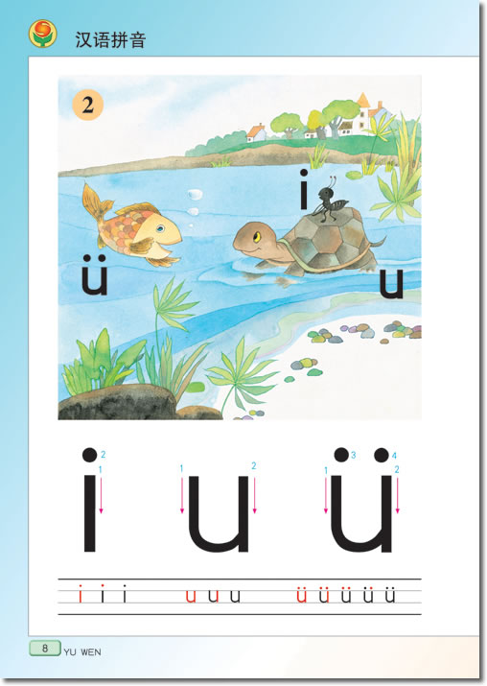
苏教版一年级语文上册

Slide 2
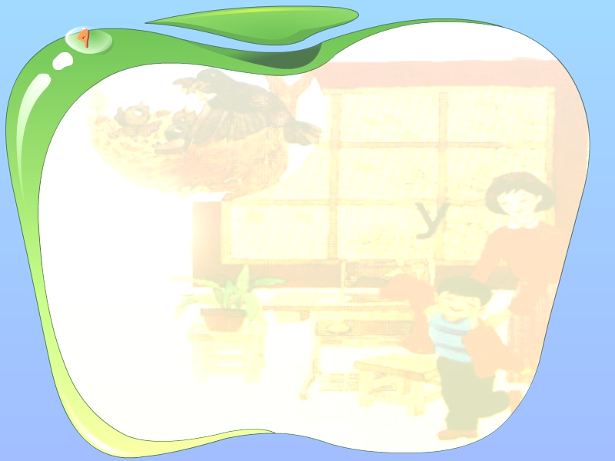
小蚂蚁，要过河。
乌龟伯伯把它驮，
鱼儿见了笑呵呵。

Slide 3
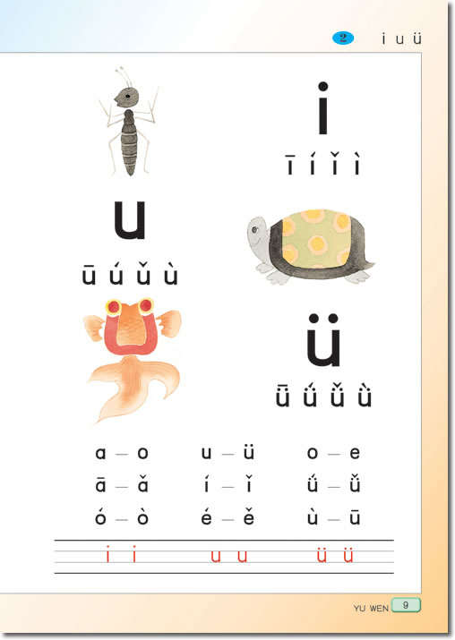

牙齿对齐i i i

Slide 4

嘴巴突突 ｕｕｕ

Slide 5
小鱼吐泡ü ü ü

Slide 7
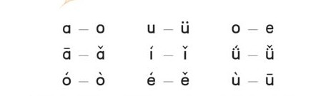

Slide 8
单韵母六兄弟,
ɑ o e i u ü，
ɑ
是老大ü小弟。

Slide 9


